Slide 1

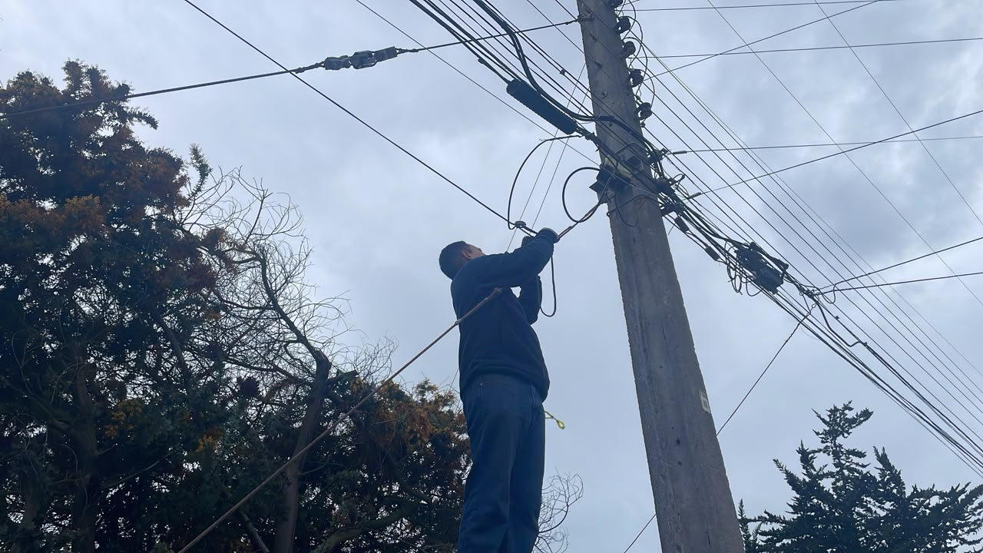
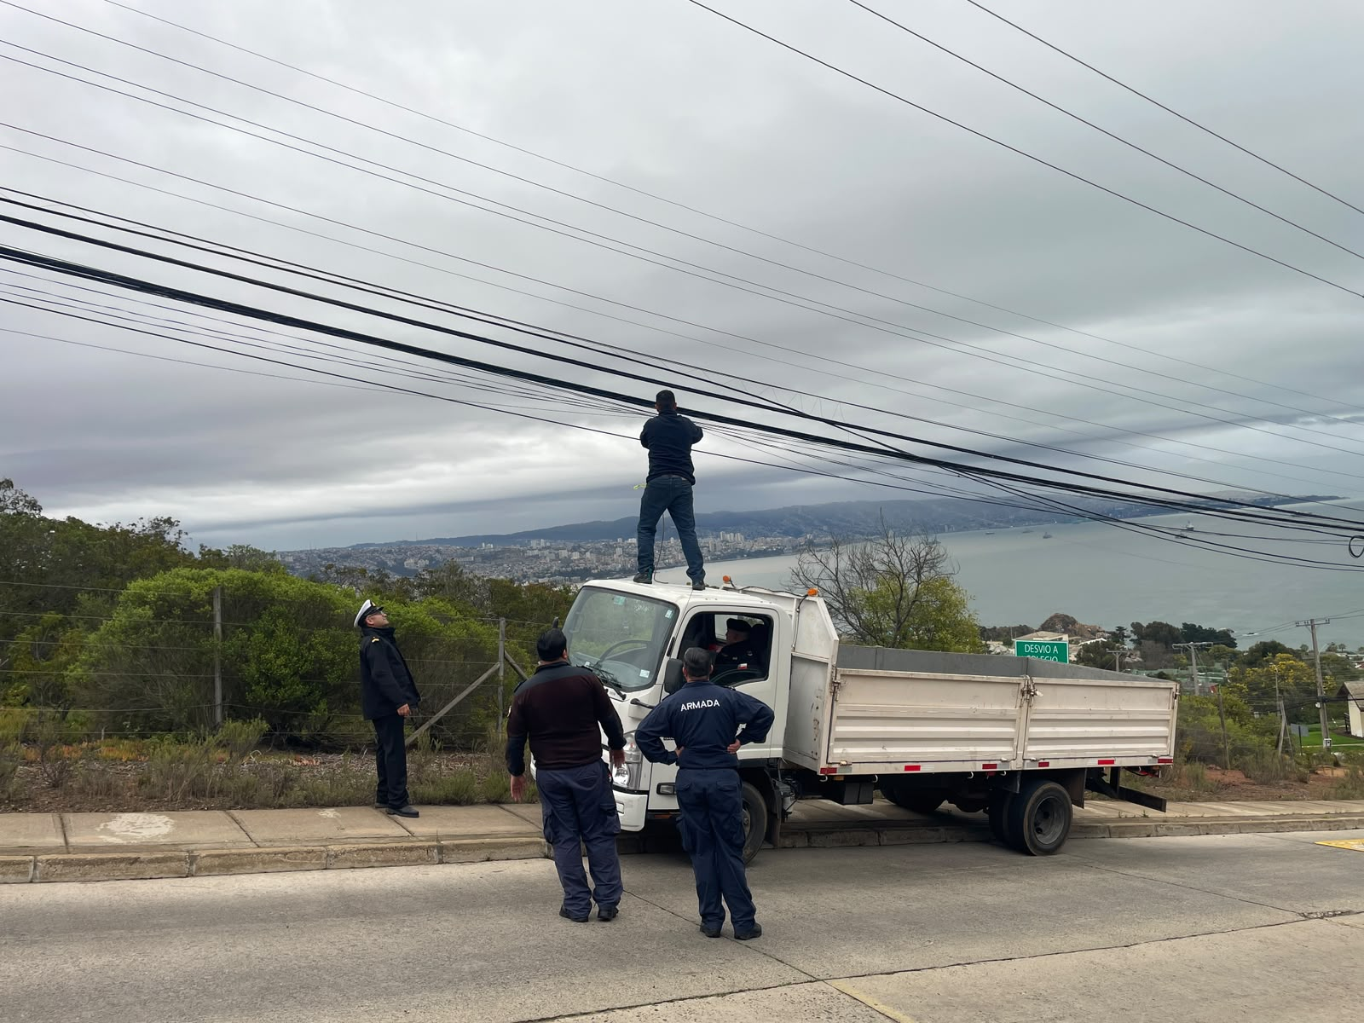
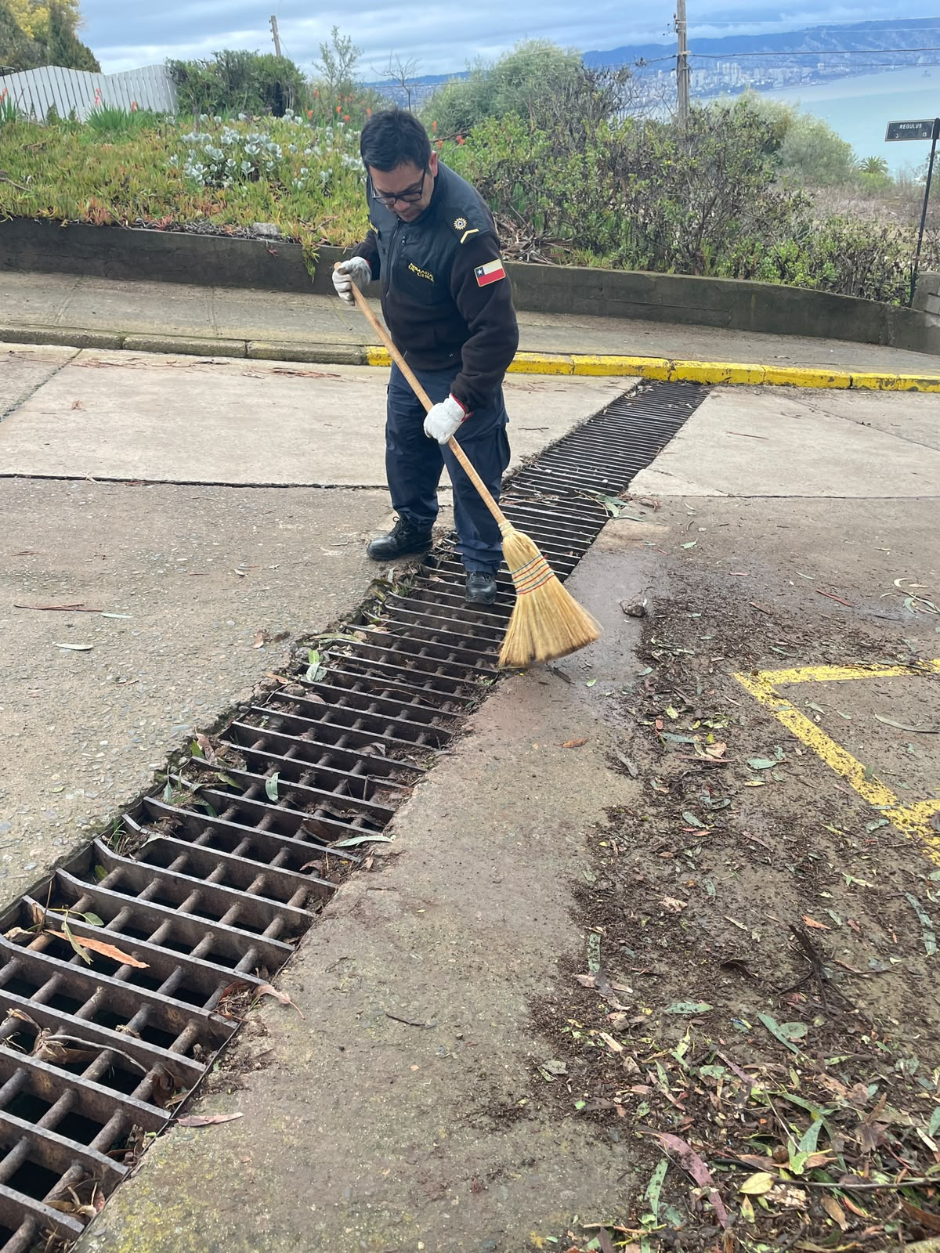
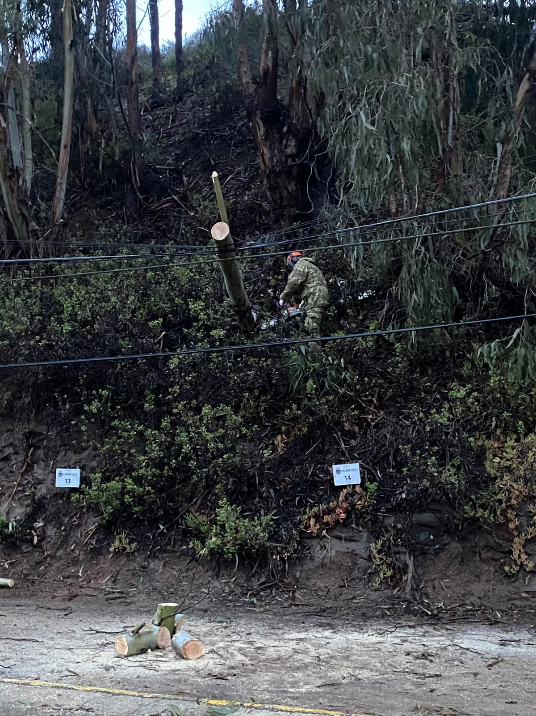
COMBASEVALP
ACTIVIDADES/OPS EN CURSO
ACTIVIDADES/OPS FUTURAS
A contar Jul. 18 recuperación capacidades Molo de Abrigo post temporal.
A contar Jul. 18 apoyo trabajos de limpieza y reparación desperfectos post temporal en Sector Naval Viña del Mar.
A contar Jul. 27 hasta 31, BATOLAVE ejecutará trabajos de limpieza y habilitación corredor playa San Mateo, con maquinaria pesada (BATOLAVE 241644 / COMBASEVALP 262133).
Requerimiento sitio atraque LSDH “SARGENTO ALDEA”, por pre despliegue OPS-B, entre Jul. 31 y Ago. 04 (COMANFITRAN 241325 JUL), asignación sitios “B-C” una vez zarpe AO “ALMIRANTE MONTT”.
Ago. 15 y 16 realización campeonato de pesca en sitios “A-B”, organizado por la “Federación Deportiva Chilena de Pesca y Lanzamiento” (FECHPYL), en evaluación por desprendimiento losa sitio “A”.
COMBASEVALP
OBSERVACIONES
VARIOS
Junta Económica EMGA 01/2026 (PRIZONA 260915 JUN) asigna:
  $3.150.000 para mantención Molo de Abrigo, adjudicado en espera recepción materiales.
  $23.000.000 para mantención y limpieza circuito alcantarillado Las Salinas, Jul.21 se subió licitación.
  $3.800.000 para mantención cámaras de vigilancia, en confección bases de licitación.
  $9.000.000 para poda árboles Av. Borgoño, Jul. 14 se efectuó visita terreno, en proceso de adjudicación.
  $9.000.000 para mantención luminarias Molo de Abrigo, se complementa a recuperación Molo.
Trabajos recuperación post temporal Sector Naval Viña del Mar.
PATRIOTISMO
Honor – Lealtad – Valentía – Integridad - Deber

Slide 2
COMBASEVALP
CODES N°6 RECUPERACIÓN MOLO DE ABRIGO
N° CODES | TEMA | ESTADO FINAL DESEADO | TAREA | AVANCE DESDE ÚLTIMO CODES | % ACTUAL | FALTANTE PARA EL 100% | RESPONSABLE
06/2026 | Diagnóstico Molo de Abrigo y posibles cursos de acción para su recuperación. | Realizar acciones de recuperación a la estructura. | Verificar costos de ejecución y medio de financiamiento. Una vez efectuado lo anterior, coordinar con COMOPER disponibilizar el Molo de Abrigo desocupando los sitios cuando sea requerido, objeto continuar con los estudios. | La Dirección de Obras Portuarias (D.O.P.) informa que Licitación pública ID: 978-1-LR26 – Para Diagnóstico Caracterización Geotécnica y Geofísica de Molo de Abrigo Valparaíso, se declaró desierta el día 05 de mayo, debido a que no se presentaron ofertas. Intención de la D.O.P. es volver a licitar por lo que se efectuarán los ajustes a los Términos de Referencia (T.R.) correspondientes, objeto licitar a la brevedad. | 30,5 % | Adjudicación por parte de la D.O.P. Instalación de obras por parte empresa adjudicada con apoyo COMBASEVALP y DOCAPRIM. Desarrollo del estudio por parte de empresa adjudicada. Elaboración informe del estado estructural del Molo de Abrigo por parte de la D.O.P. Entrega del informe por parte de la D.O.P., con recomendación cursos de acción para su recuperación. Adoptar curso de acción más recomendable para recuperar estructura Molo de Abrigo. | PRIZONA / COMBASEVALP
PATRIOTISMO
Honor – Lealtad – Valentía – Integridad - Deber

Slide 3
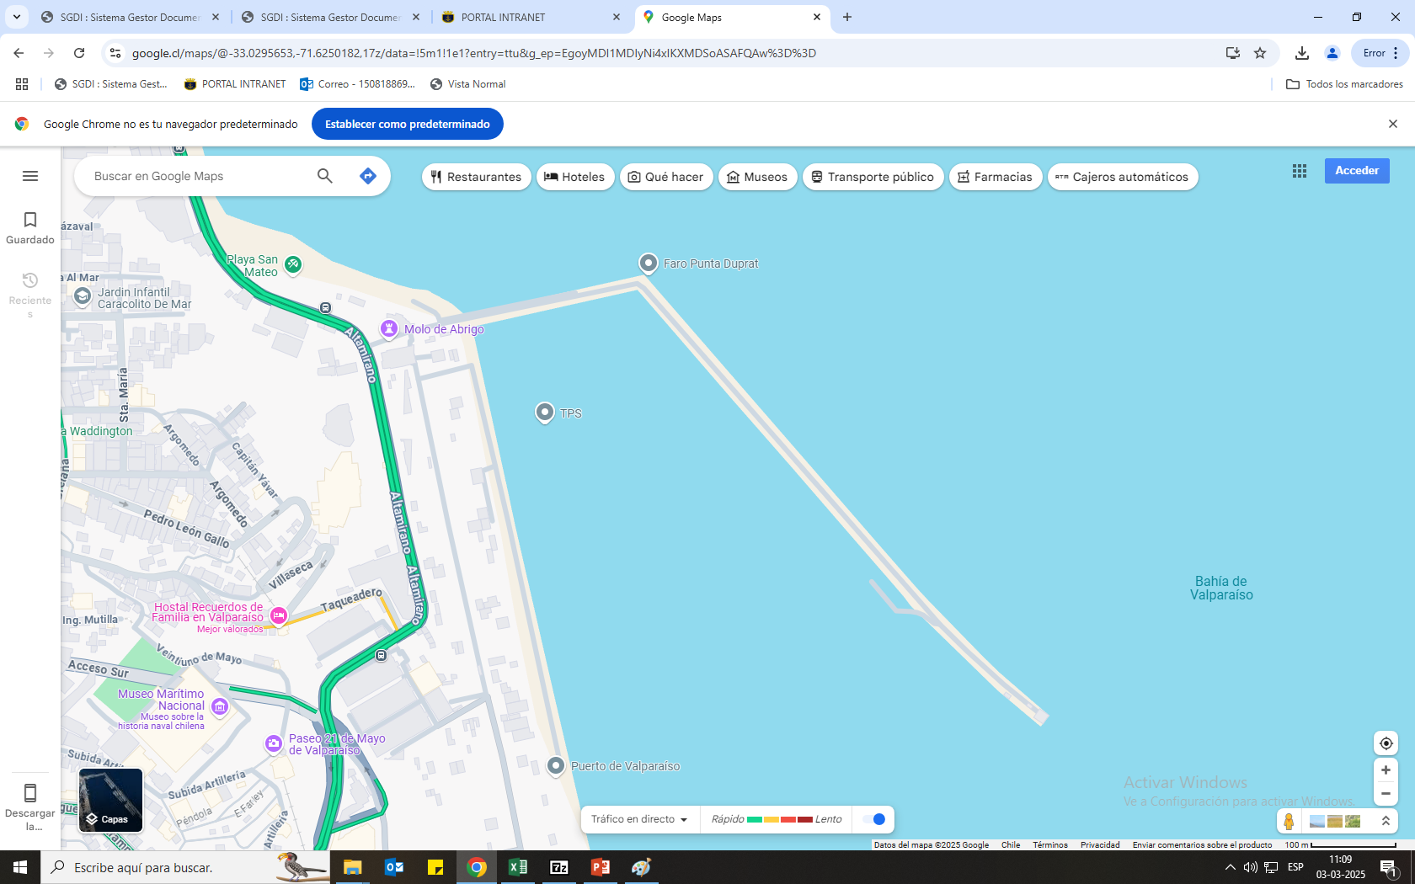
MOLO DE ABRIGO JUL. 27 (RECUPERACIÓN CAPACIDADES).
FOXTROT N
FOXTROT S
AQUILES
GALVARINO
ECO
BLANCO
TALCAHUANO
TORO
VALPARAÍSO
ARAUCANO
DELTA
WILLIAMS
PRAT
LYNCH
CHARLIE
MONTT
BRAVO
LATORRE
ALFA
PATRIOTISMO
Honor – Lealtad – Valentía – Integridad - Deber

